Slide 1
Berufsbegleitende Teilzeitausbildung zur staatl. anerkannten Erzieherin / zum staatl. anerkannten Erzieher
an der Fachakademie für Sozialpädagogik
Maria Stern Augsburg

Slide 2
Unsere Teilzeitausbildung - „TZ“
Für alle, die Beruf, Familie und Ausbildung miteinander vereinbaren wollen
Alle Unterrichtsinhalte in drei statt in zwei Jahren
Feste Schulzeiten an der FakS Maria Stern
Berufsbegleitend oder mit begleitenden Praktika
Betreuung durch die Praxisdozierenden der FakS

Slide 3
Ziel
Staatlich anerkannte Erzieherin / staatlich anerkannter Erzieher (pädagogische Fachkraft)
Ab 1,5 Studienjahren: Zertifikat, damit die Stelle einen Antrag zur Anstellung als pädagogische Ergänzungskraft stellen kann.
Möglich: Fachhochschulreife / Fachgebundene
Hochschulreife

Slide 4
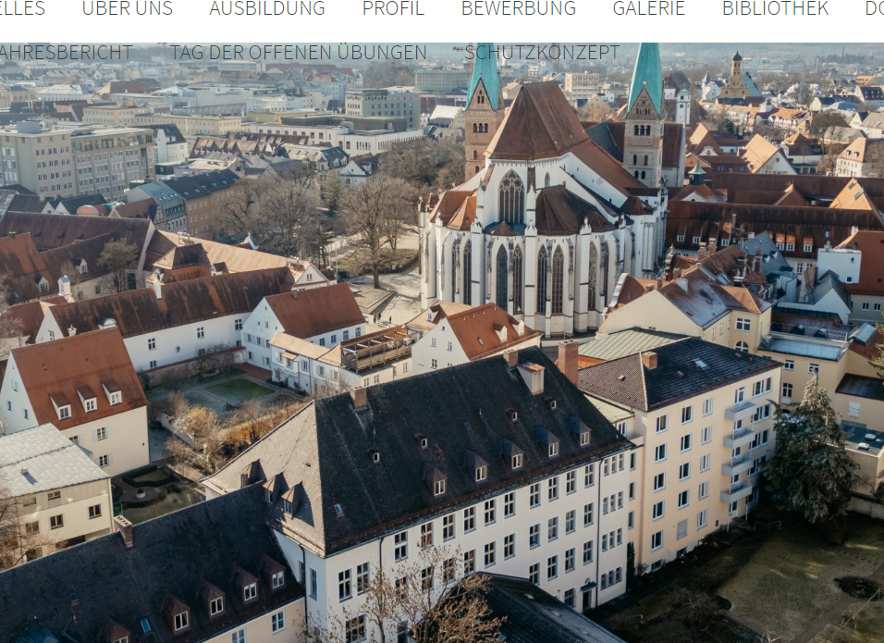
Zugang zur FakS
KinderpflegerInnen
mind. mittlerer Bildungsabschluss und abgeschlossene Ausbildung (Seiteneinstieg)
Fachabitur oder Abitur plus Praktikum / FSJ
über SEJ

Slide 5
Ausbildungsweg mit (Fach-)Abitur oder einer abgeschlossenen Berufsausbildung
200 Stunden Praktikum in einer sozialpädagogischen Einrichtung / eigene Familienzeit / Quereinstieg mit Ausbildung
Drei Jahre Teilzeitunterricht
an der Fachakademie Maria Stern
Berufsbegleitend
Mit begleitenden Praktika
Berufspraktikum
Ein Jahr in einer sozialpädagogischen Einrichtung und Seminartage an der Fachakademie Maria Stern
vor Ausbildungsbeginn

Slide 6
NEU
Für Studierende mit (Fach-)Abitur
Kooperation mit Partnerhochschule FHM
Bachelor Soziale Arbeit und Management (B.A.) im Fernstudium ausbildungsbegleitend

Slide 7
Unterrichtszeiten der TZ
Donnerstag, 8.45 – 13.00 Uhr,
an einigen Donnerstagen Wahlpflichtkurse (Übungen): 13.45 – 16.00 Uhr
Freitag, 14.00 – 19.45 Uhr
Samstag, 8.00 – 13 Uhr

Slide 8
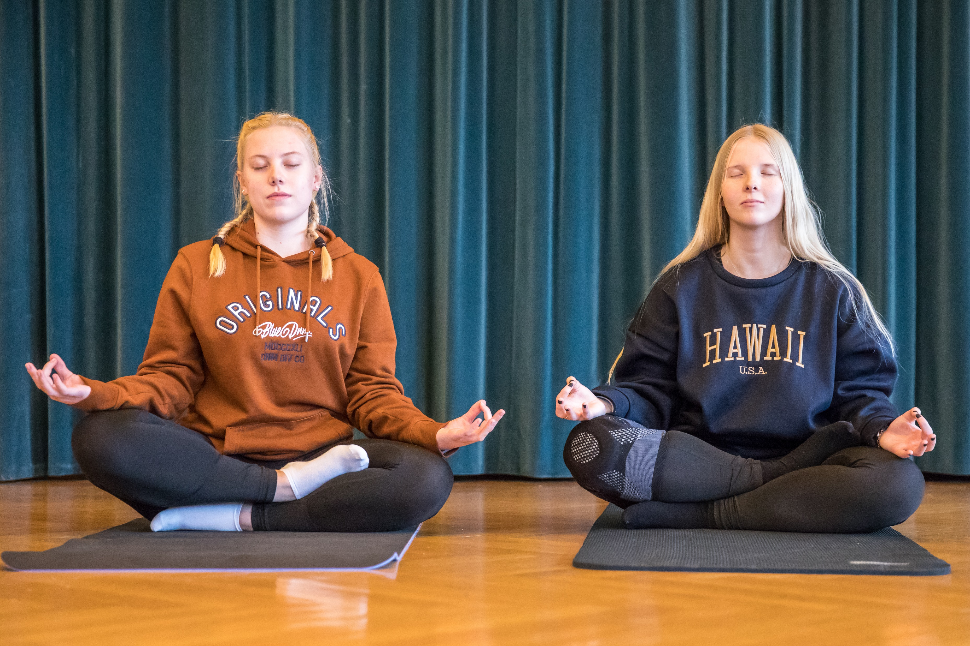

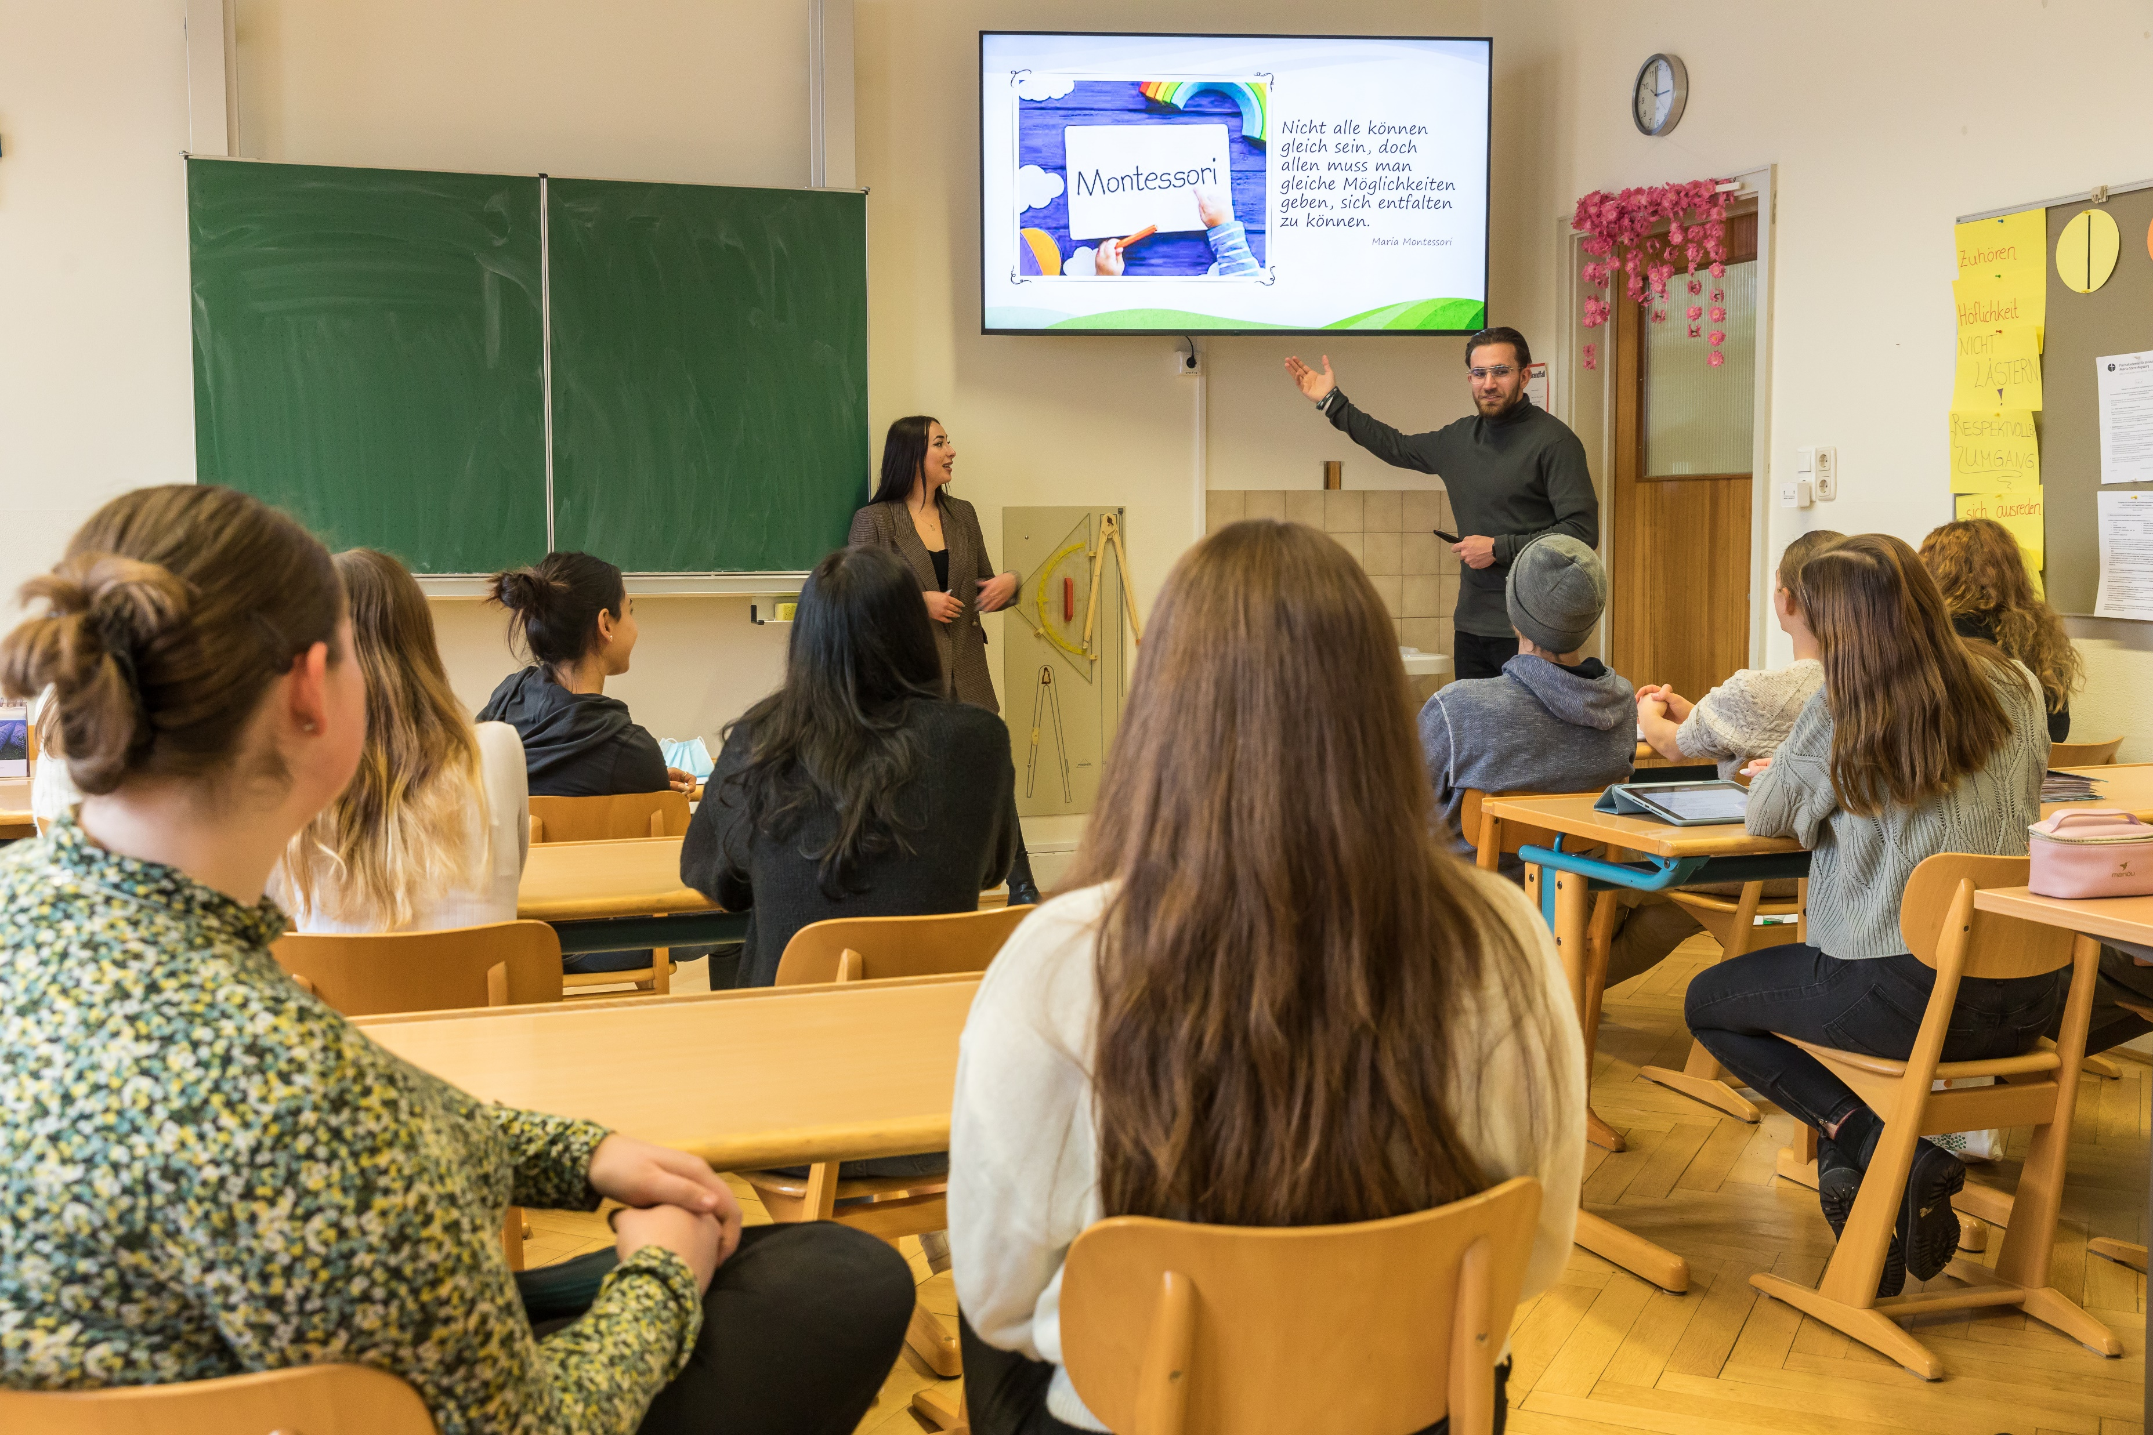
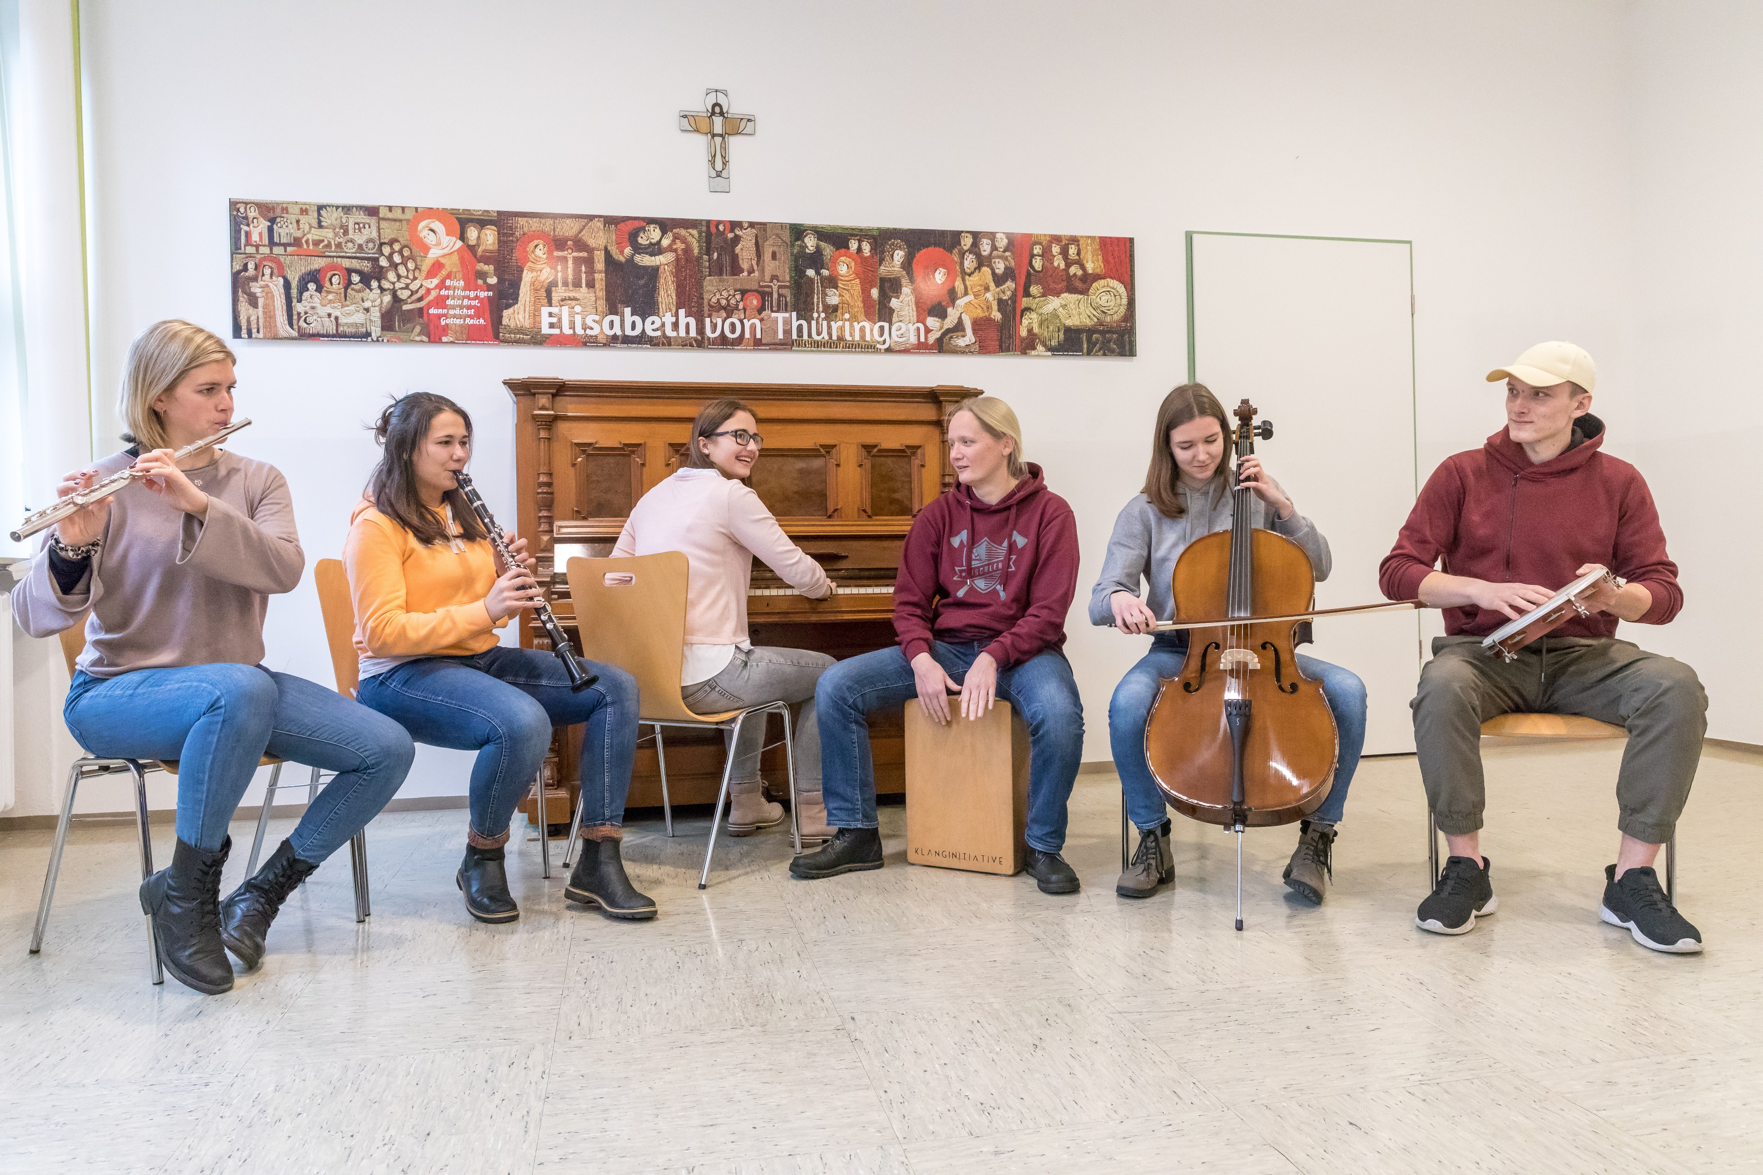

Slide 9
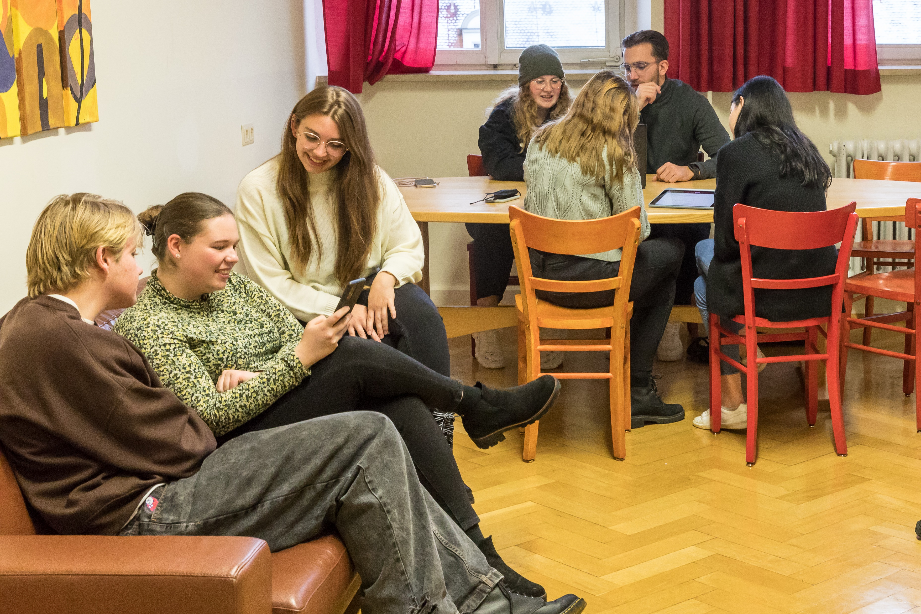
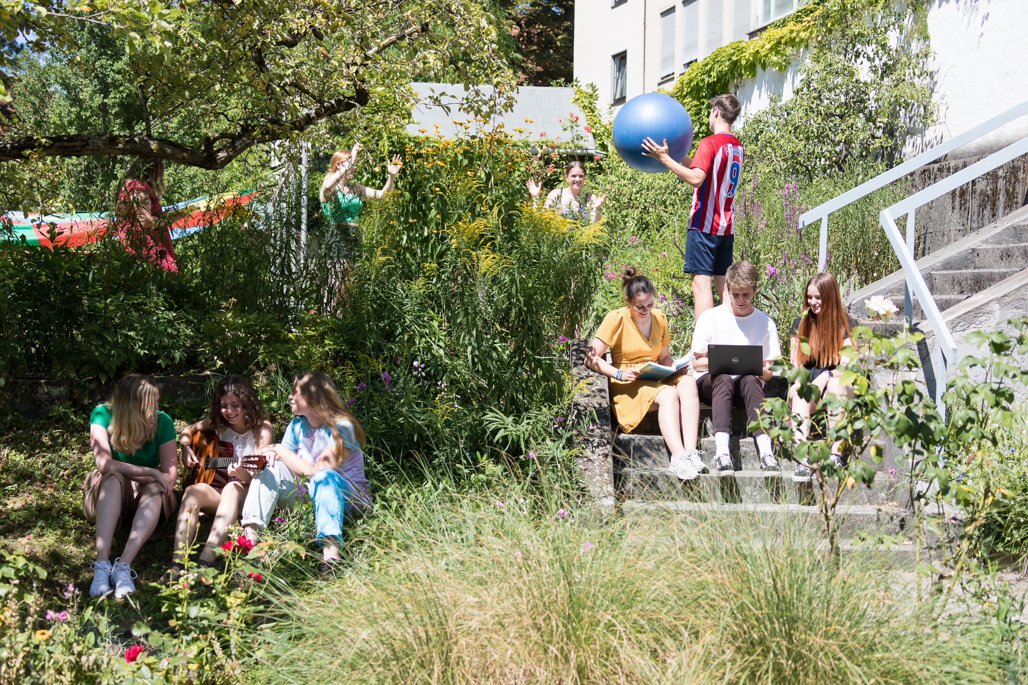



Slide 10
3 Jahre theoretische Ausbildung - Fächer
Fett gedruckt sind Fächer der Abschlussprüfung
PPH: Pädagogik, Psychologie, Heilpädagogik
PMG, SPP, Übungen:
Praxis- und Methodenlehre mit
Gesprächsführung
Sozialpädagogische Praxis
Wahlpflichtbereich
Recht und Organisation
Soziologie, Politik und Gesellschaft
Mathematisch-naturwissenschaftliche Bildung
Ökologie und Gesundheitserziehung
Literatur- und Medienpädagogik
Theologie und Religionspädagogik
Kunst- und Werkpädagogik
Musikerziehung, Bewegungserziehung
Deutsch
Englisch
Nach Wahl: Mathematik

Slide 11

Das Fach SPP – Sozialpädagogische Praxis – begleitet Ihre Praxistätigkeit
Berufsbegleitendes Modell: Sie sind angestellt als KinderpflegerIn oder Hilfskraft, ab Mitte des zweiten Studienjahres evtl. möglich als Ergänzungskraft
oder
Sie machen begleitende Praktika

Slide 12
Das Fach SPP – Sozialpädagogische Praxis – begleitet Ihre Praxistätigkeit
Der Praktikumsumfang wird mit jeder/m Studierenden individuell festgelegt. Hier ein typisches Modell:
200 Stunden pro Schuljahr
40 Stunden in einer Grundschule (innerhalb der 3 Ausbildungsjahre)
40 Stunden in einem Bereich außerhalb des Hauptpraktikums (innerhalb der 3 Ausbildungsjahre)
Tandem: Studierende besuchen sich gegenseitig an je einem Arbeitstag pro Schuljahr in der Praxis

Slide 13
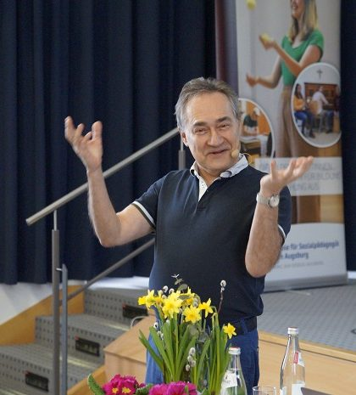
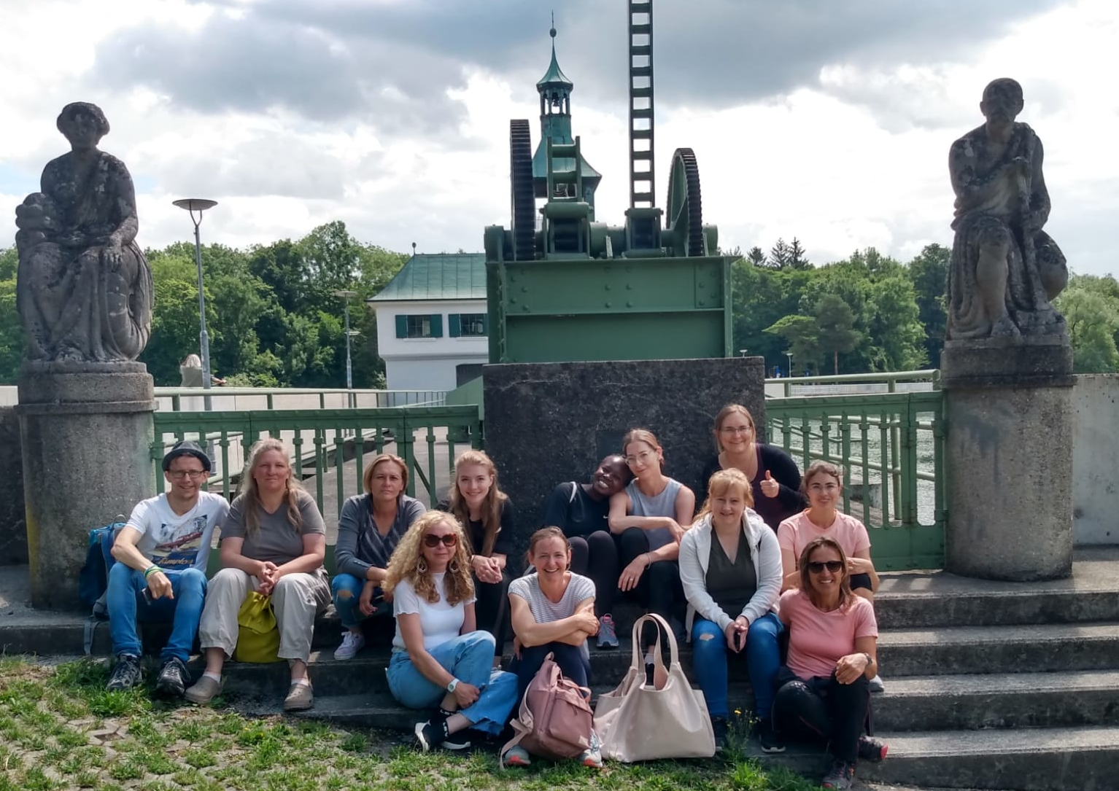
Specials der TZ
Fachtage mit renommierten Referenten und Referentinnen​
Möglichkeit der Erlangung der (Fach-) Hochschulreife
Während Ihrer Studienzeit erhalten kostenfrei ein I-Pad. Sämtliche Unterrichtsmaterialen stehen Ihnen digital zur Verfügung
10% der Unterrichtszeit erfolgt bequem von zu Hause aus im Distanzunterricht

Slide 14
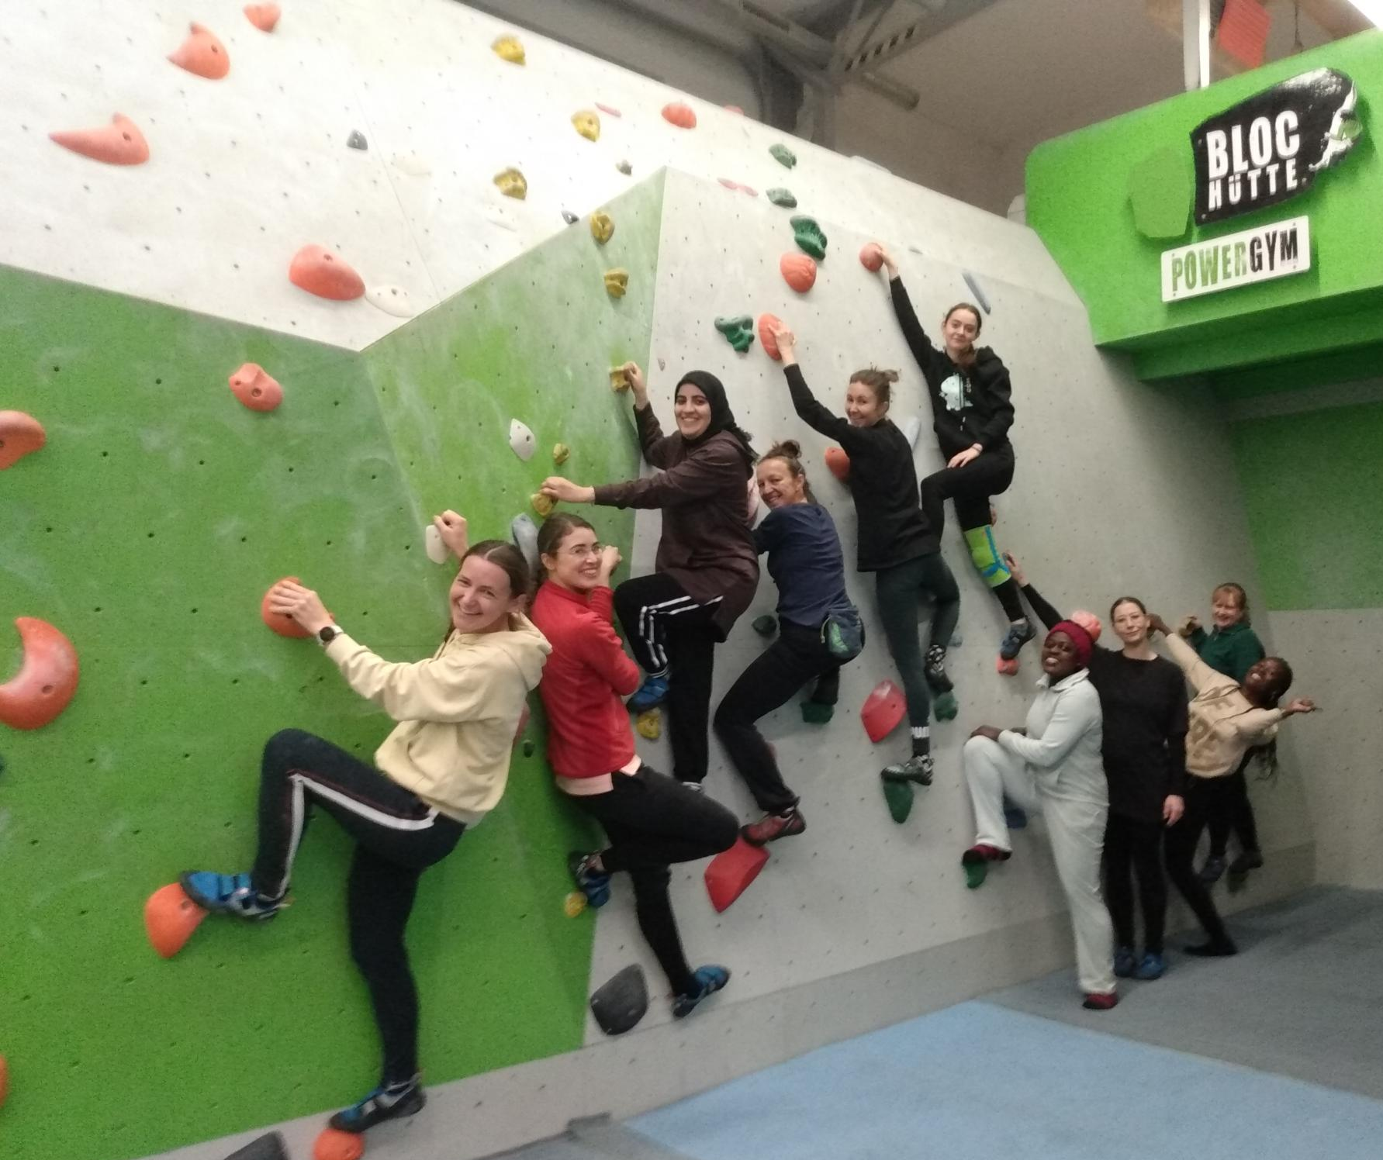
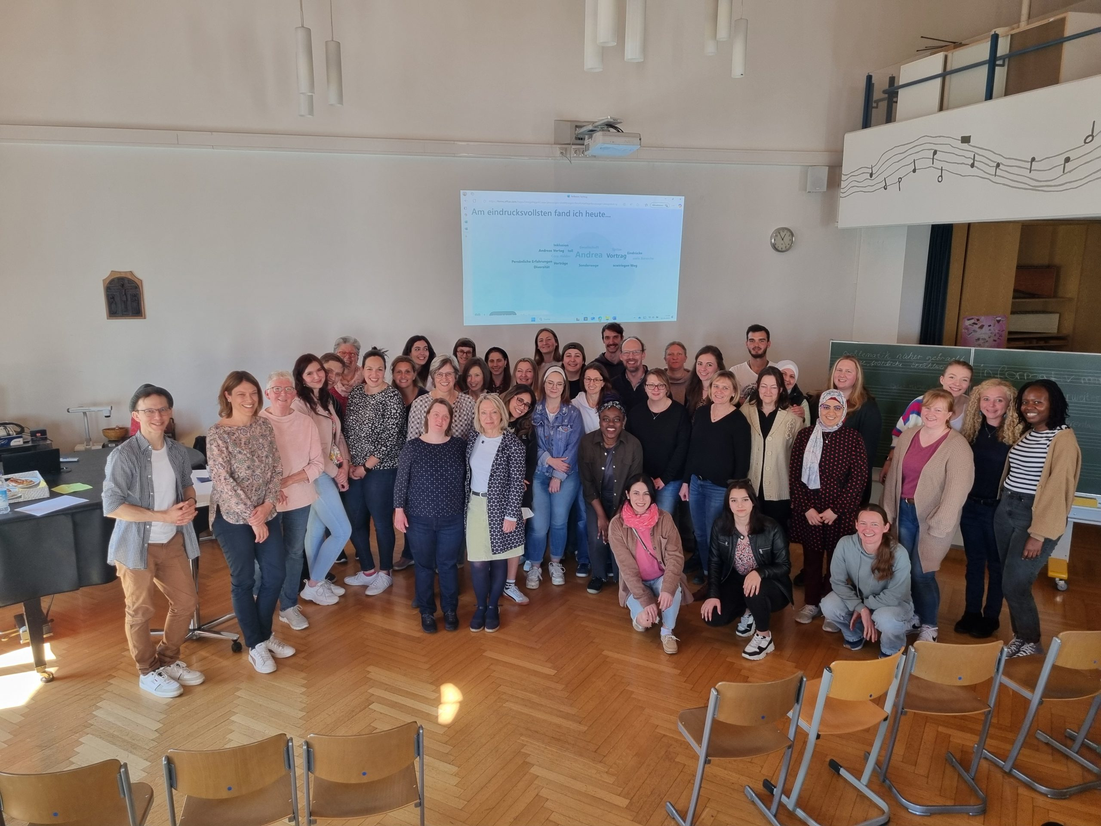
Specials der TZ
Bei unseren Kooperationspartnern haben Sie die Möglichkeit, Bildungszeit an der FakS vergütet zu bekommen
Zugang zu unserer umfangreichen Bibliothek
Exkursionen zu interessanten pädagogischen Einrichtungen und Projekten
Treffen mit Ihren MentorInnen an der FakS
TZ-Events wie Besuch der Freilichtbühne

Slide 15
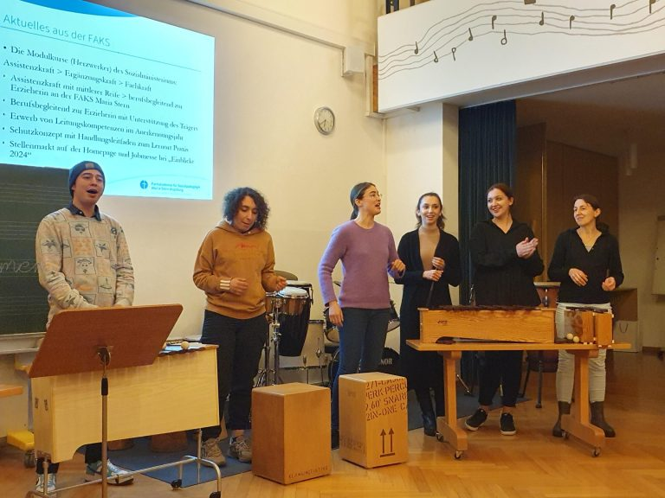
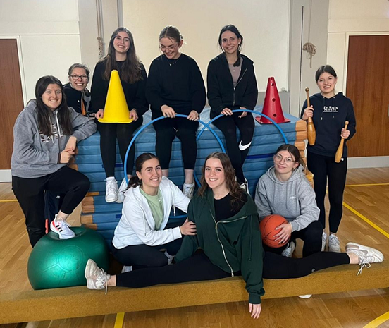
Specials der TZ
Fachtag der TZ mit interessanten Themen und Vortragenden
TZ-Ensemble „Band und Song“
Möglichkeit der Förderung von Auslandspraktika oder Studienfahrten über Erasmus+
Zusatzzertifikate:
Marte Meo Practitioner
Übungsleiter C Kinderturnen
Religionspädagogische Zusatzausbildung

Slide 16
Wir freuen uns auf Ihre aussagekräftige Bewerbung. Kontaktieren Sie uns gerne bei Fragen zur Teilzeitausbildung!
Leiterin der Fachakademie : Frau Wunderle
Email: sekretariat@faks-augsburg.de Tel.: +49 (0)821/4558-16000

